Slide 1
滨州医学院二〇一五年科技活动周
国家中医药管理局
重点研究室
“方剂效应
与临床评价”
山东省中医药管理局
重点实验室
“中药现代化
与新剂型开发”
进展
汇报
王 春 华
2015年9月

Slide 2
汇报提纲
1.
实验室建设历程和总体定位
2.
研究方向与团队建设
3.
项目成果
4.
效益评价
5.
问题与对策分析

Slide 3
一 实验室建设历程和总体定位

Slide 4
1.1 实验室建设历程
2013年, 烟台大学联合我们滨医、绿叶制药、中科院上海药物所联合申请山东省“新型制剂与生物技术药物研究协同创新中心”并获批。我们想在新型制剂方面做些工作，就与渤海制药有限公司联合申报山东省中医药管理局“中药现代化与新剂型开发”重点实验室并获批。

Slide 5
1.1 实验室建设历程
2014年，又与渤海制药有限公司联合共建“渤海药物研究院”，成立“药物创制研发工艺平台”和“GMP标准实验室”。并腾退原来的办公室、改造研究室共18个，包含了药物合成、药物分析、药理、生物制药等领域，确立了药分中心和药理中心两大公共平台，与“渤海药物研究院”融为一体。

Slide 6
1.1 实验室建设历程
在上述平台基础上，2015年初，又和渤海制药有限公司联合申报国家中医药管理局“方剂效应与临床评价”重点研究室，于2015年2月7日，通过了国家中医药管理局组织的专家组评审，使实验室的建设和发展再上一个新台阶。

Slide 7
1.2 总体定位
人才核心
需求导向
项目纽带
机制创新驱动
强化一个核心理念
人才、设备、资金
汇集三个方面资源
方剂药效物质基础研究技术
质量控制标准化研究技术
中药方剂临床评价技术
高通量筛选技术
突破四个关键技术
培养一支研发队伍
形成一套协同机制
产出一批创新成果
建成行业的核心技术平台
实现四个建设目标
建立产、学、研、用完整链条，推动中医药产业发展
达到一个目的
Notes:
以机制创新为驱动
7

Slide 8
二 研究方向与团队建设

Slide 9

2.1 研究方向
山东省中医药管理局重点实验室
方向1：天然药物活性物质的发现及结构表征
学术带头人：刘为忠
方向2：药物筛选与评价研究
学术带头人：王超云
中药现代化与新剂型开发
方向3：先导化合物的结构改造与修饰
学术带头人：王春华
方向4：药物剂型研究
学术带头人： 刘永俊

Slide 10


2.1 研究方向
国家中医药管理局重点研究室
“方剂效应与临床评价”
方向：名老中医临床验方方剂效应研究
学术带头人：王春华 王超云
方向
1
方向：中药大品种及新药临床评价研究
学术带头人：张洪春、刘永俊
方向
2

Slide 11
化学药物的评价
中药方剂临床评价
生物制剂的评价
机体功能状态
证候相关指标
生存质量等多维指标
从整体水平上选择
进行
综合分析
要建立公认的、完善的、科学的符合中医药传统理论的证候疗效评价体系是目前仍然需要解决的一大难题
设立两大研究方向
方剂效应研究：名老中医临床验方方剂效应研究
临床评价研究：中药大品种及新药临床评价研究
“方剂效应与临床评价”重点研究室
Notes:
中药方剂临床评价与化学药物和生物制剂的评价有诸多不同之处，中药临床评价应从整体水平上选择机体功能状态、证候相关指标、生存质量等多维指标进行综合分析，但要建立公认的、完善的、科学的符合中医药传统理论的证候疗效评价体系是目前仍然需要解决的一大难题。
鉴于上述问题，本研究室以方剂效应研究和临床评价研究为两大研究方向，开展相关课题研究，以国医大师等名老中医临床经验方剂和名优大品种以及中药新药临床评价为重点，提高现有品种技术水平，开发新制剂，探索解决方剂研究中存在的方法问题，为临床提供安全有效药物。
根据研究方向及国家中医药管理局重点研究室命名原则命名为方剂效应与临床评价重点研究室。

Slide 12
重点开展工作
①以国医大师临床经验方为主，开展方剂效应研究。重点是通过对国医大师晁恩祥教授临床验方的方剂效应研究，建立肺系病中药方剂效应的评价方法，为肺系病中药方剂效应评价提供参考，并以此为突破点，延伸到其他治疗药物领域。通过本研究室的研究以及引导作用，联合国内其他研究机构，逐渐建立方剂效应评价方法和体系，使方剂效应评价更加客观化、标准化，使方剂效应物质、配伍规律及作用机理研究更接近于客观事实，为创新药物及有效回归临床奠定基础，从而推进中药现代化进程。
②对新中药制剂和名优中药大品种开展临床评价研究。对经过方剂效应评价筛选出的中药方剂，以及临床应用多年疗效确切的名优中药大品种，开展临床评价研究。应用临床流行病学/DME、循证医学的原则和方法，围绕中医药临床疗效评价的若干关键环节，重点开展肺系病、风湿病的临床评价方法研究，包括中医药治疗文献的系统性评价，证候诊断标准以及建立西医疾病、生存质量和中医证候等在内的综合临床疗效评价标准进行研究以及效应基础研究与临床疗效关系的研究等，为最终建立适应现代医学模式，科学、客观的中医药临床疗效评价体系提供方法学指导。

Slide 13
2.2 团队建设与人才培养
团队建设
本实验室现有研究人员33人，其中教授11人，泰山学者2名，副教授10人，博士15人，硕士12人。
年龄结构合理：50岁以上11人； 40~50岁，6人； 40岁以下16人。
2014年，引进中美医学转化研究院张春祥教授（泰山学者特聘教授）。
团队成员均具有多年从事中药开发、中药活性组分分析、活性评价、中药制剂、缓释制剂、靶向药物纳米传递系统等研究工作的相关经验。

Slide 14
团队成员（研究方向一）
姓名 | 年龄 | 学历 | 技术职称 | 姓名 | 年龄 | 学历 | 技术职称
王春华 | 50 | 硕士 | 教授 | 丛 蔚 | 29 | 博士 | 讲师
王超云 | 44 | 博士 | 副教授 | 贾元印 | 69 | 本科 | 研究员
刘为忠 | 52 | 博士 | 教授 | 杨小平 | 52 | 博士 | 教授
侯桂革 | 31 | 博士 | 副教授 | 王继鹏 | 31 | 本科 | 中级
孙居峰 | 46 | 硕士 | 副教授 | 陈向明 | 38 | 博士 | 副教授
张秀丽 | 41 | 博士 | 副教授 | 李洪娟 | 34 | 硕士 | 讲师
孙红柳 | 43 | 博士 | 副教授 | 车晓青 | 30 | 硕士 | 中级
杨 茗 | 38 | 博士 | 副教授 | 于文潇 | 29 | 硕士 | 初级
赵 峰 | 33 | 博士 | 中级 | 高浩学 | 34 | 硕士 | 初级
任 燕 | 32 | 博士 | 中级 | 王美丹 | 28 | 硕士 | 初级

Slide 15
团队成员（研究方向二）
姓名 | 年龄 | 学历 | 技术职称 | 姓名 | 年龄 | 学历 | 技术职称
张洪春 | 50 | 博士 | 主任医师 | 姜学连 | 52 | 博士 | 主任医师
刘永俊 | 47 | 本科 | 研究员 | 孙丰润 | 58 | 本科 | 主任药师
王斌胜 | 41 | 博士 | 副教授 | 魏传梅 | 45 | 硕士 | 副主任药师
张春祥 | 55 | 博士 | 教授 | 孙迎东 | 50 | 本科 | 副主任药师
魏 铭 | 54 | 硕士 | 主任医师 | 姜仁禹 | 30 | 硕士 | 中级
杨 毅 | 38 | 硕士 | 讲师 | 柳 新 | 28 | 硕士 | 初级
刘孟安 | 65 | 博士 | 教授

Slide 16
2.2 团队建设与人才培养
人才培养
重视青年骨干教师的培养
    团队中王超云、张秀丽2名教师到美国RUSH大学张春祥教授研究室进行国外访学。目前，王超云老师于今年5月份学成归国，全身心地投入到实验室建设中。
    侯桂革老师于今年5月份到中科院上海药物所郭跃伟研究组访问学习，现已学成归来，投入到实验室建设中。
鼓励教师继续攻读学位
    2014年，李洪娟老师考取中科院海岸带研究所博士
    2014年，陈向明、魏光成老师分别从中科院西北高原生物研究所和山东大学学成毕业，获得理学博士学位。
  培养一批优秀的研究生：刘文帅、陈琴、刘鑫、司春枫等

Slide 17
三 项目成果

Slide 18
3.1 研究项目与成果
一.海胆多糖的制备与应用
（1）制备方法有突破，并获专利保护
采用超微粉碎、微波提取、固定化酶水解等技术获得粗糖，再经脱脂、热水煮沸、浓缩、去蛋白、去核酸、脱色和分级等一系列工艺处理获得具有一定药理活性的多糖，该技术已经获得1项授权专利（一种海胆多糖的提取、纯化及鉴定方法，专利号：ZL201210170591.8）。
（2）技术应用有进展
海胆酒：以海胆多糖作为主要原料，研制开发出具有调剂免疫力和降血脂作用的海胆酒，目前已通过QS认证，投放市场。
（3）技术再开发获突破
山东省自主创新专项：“高附加值海洋生物制品海胆多糖的研究与开发”，100万， 获批 ，目前研究进展顺利。

Slide 19
3.1 研究项目与成果
二.中药复方药效物质成分分析
（1）天然药物和中药（含中药复方）药效物质基础的研究。
目前已完成红花、袋花忍冬、山牡荆、千年健、沙苑子、桑白皮、红大戟等多种药用植物活性筛选和评价，为新型中药复方的市场开发提供了重要的理论支持。
（2）举例：对中药红大戟进行了系统性化学成分和生物活性研究，得到系列新蒽醌衍生物，其中骈合四氢呋喃结构的蒽醌在药用植物中发现较少，体外对柯萨奇病毒B3型和流感病毒A/汉防/359/95具有较好的抑制作用，该部分研究内容已发表于Phytochemistry letters（植物化学快报），其药效学和制备工艺研究正在进行中。

Slide 20
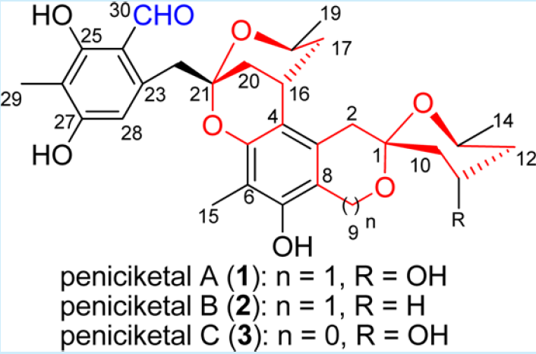
3.1 研究项目与成果
三.真菌代谢产物化学成分研究
（1）发现新骨架化合物：对滨州地区重度盐碱地来源真菌雷斯青霉菌发酵产物中制备了系列分子中同时含有苯并螺环缩酮和苯并桥环缩酮结构的骨架新颖的化合物：青霉缩酮A（peniciketal A）、B（peniciketal B）和C（peniciketal C），研究发现它们具有较强的抗肿瘤活性。具有开发为抗肿瘤药物的潜力，可作为抗肿瘤药物用于肿瘤的治疗，也可作为抑制细胞增殖的低分子生物探针用于探索生命现象本质的生命科学实验研究中。
（2）成果获授权专利保护：
授权专利号：ZL201310232187.3论文发表在国际权威期刊Orgnic Letter（2014）上，影响因子6.346。

Slide 21
3.1 研究项目与成果
四.季铵化壳聚糖抗菌材料的研制
（1）长链烷基取代的二羟乙基季铵盐的自主合成：抗菌效果与市售的洗必泰相当，成果申请专利保护（具有抗菌活性的双羟基季铵盐及其制备方法与应用，专利号201410018507.X），并发表在国际权威期刊Chem Biol Drug Des上。
（2）O-季铵化壳聚糖的研制：I：在壳聚糖O-进行季铵衍生化，保留了活性的-NH₂；II：溶解性能大大提高；III：抗菌性能大大提高。
成果已申请专利保护（具有良好水溶性和抗菌活性的壳聚糖季铵盐衍生物及其制备方法，专利号，201510080616.9）。
（3）应用研究：前期研究的基础上，“季铵化壳聚糖/胶原蛋白静电纺丝止血膜的研制与性能研究”获批山东省2015年重点研发计划资助，资助金额20万元。

Slide 22
3.1 研究项目与成果
五.疾病模型及药效学研究
成功建立科学、稳定、重现性好的内脏纤维化、脑卒中、神经退行性疾病、高血压、糖尿病等疾病的动物、细胞模型，为中药有效部位、活性组分、活性单体的药理活性检测提供了科学有效地评价平台。
“痛痹胶囊的药理效应及其作用机制研究”：从RANK、OPG、VEGF、MMPs、 NF-κB等基因信号通路，解释了通痹胶囊在降低血压，改善脂代谢（减少血中甘油三酯、总胆固醇和低密度脂蛋白的含量）的作用机制。
“润肺膏药效学研究、药理效应及其作用机制研究”：润肺膏具有促进肺功能，平喘、镇咳、祛痰的功效，研究发现作用机制与调节肾上腺素受体β2，抑制iNOS酶活性，提高PKA活性，减少AQP3、MMP-8表达有关。

Slide 23
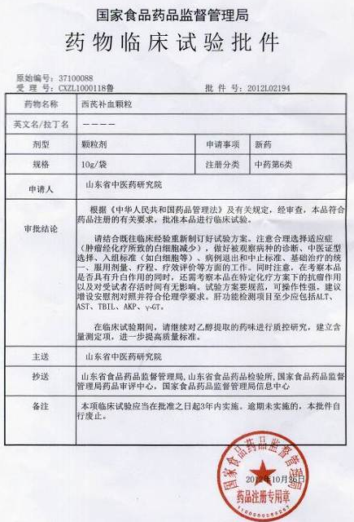
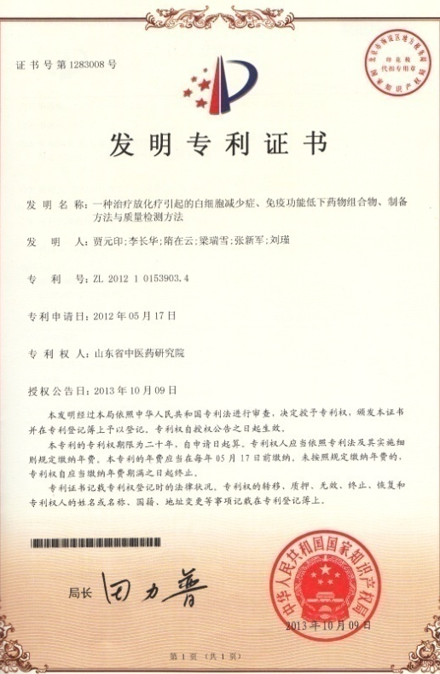
3.1 研究项目与成果
六.西芪补血颗粒
自2012年获得药物临床试验批件以来，西芪补血颗粒正在开展II期临床试验
委托单位
北京中卫必成
国际医药科技有限公司
在治疗放化疗引起的白细胞减少症和免疫功能低下的方面显示出较好的疗效，已经成为配合放化疗治疗癌症患者的理想药物。

Slide 24
3.2 科研立项
2013年以来，立项省部级以上课题 17项，总协议经费2857万元。其中：
  国家自然科学基金项目——6项
  国家级火炬计划项目——1项
    润肺膏技术升级及产业化（100万）
  山东省自主创新专项——3项
    名优大品种通痹胶囊工艺改进和质量提高 (2000万)
    高附加值海洋生物制品海胆多糖的研究与开发 (100万)
    抗菌消炎1类新药青环海蛇Hc-C肽凝胶剂的研发(300万)
  山东省自然科学基金——7项
  烟台市科技计划及横向课题——3项

Slide 25
立项国家级火炬计划项目1项
序号 | 课题名称 | 立项时间 | 经费 （万元） | 主持单位
1 | 润肺膏技术升级及产业化 | 2014 | 100 | 渤海制药
立项山东省自主创新专项3项
序号 | 课题名称 | 立项时间 | 经费（万元） | 负责人
1 | 名优大品种通痹胶囊工艺改进和质量提高（2013CXA20301） | 2013 | 2000 | 渤海制药 滨州医学院
2 | 高附加值海洋生物制品海胆多糖的研究与开发 | 2014 | 100 | 王春华
3 | 抗菌消炎1类新药青环海蛇Hc-C肽凝胶剂的研发 | 2015 | 300 | 杨小平

Slide 26
立项国家自然科学基金6项
序号 | 课题名称 | 立项时间 | 经费 （万元） | 负责人
1 | 具有抗癌作用的三株真菌次生代谢产物及作用机理的研究（31270082） | 2013 | 80 | 刘为忠
2 | 基于石墨烯的药物递送系统和光热治疗试剂的构建（21201020） | 2013 | 23 | 魏光成
3 | 调控谷氨酰胺合成酶对癫痫形成过程的影响（81202516） | 2013 | 23 | 孙红柳
4 | 六溴环十二烷通过星形胶质细胞介导神经发育毒性的机制研究 | 2013 | 16 | 张秀丽
5 | M2L2型水溶性金属-药物配合物的定向合成与抗肿瘤活性研究(21402010) | 2014 | 25 | 侯桂革
6 | 调控血小板反应蛋白-1对癫痫形成的抑制作用及机制（81573412） | 2015 | 55 | 孙红柳

Slide 27
立项省自然科学基金和科技计划7项
序号 | 课题名称 | 立项时间 | 经费 （万元） | 负责人
1 | 季铵化壳聚糖/胶原蛋白静电纺丝止血膜的研制与性能研究（2015GGX102013） | 2015 重点研发项目 | 20 | 王春华
2 | 含N杂环O-取代壳聚糖双季铵盐的合成、抗菌性能研究及5-FU载药应用研究（山东省自然科学基金ZR2013BM022） | 2014 省自然基金 | 10 | 王春华
3 | MiR-210与VEGF对红花黄色素B促缺血区血管新生的影响及分子作用机制（山东省自然科学基金ZR2012HM076） | 2014 省自然基金 | 10 | 王超云
4 | Jarid1d/Jarid1c基因在铅暴露引发神经发育毒性中的作用及其表观遗传学调控机制研究 | 2015 省自然基金 | 15 | 张秀丽
5 | 高附加值海洋生物制品海胆多糖的研究与开发（2013YD15004） | 2014 省科技计划 | 10 | 渤海制药
6 | 润肺膏（山东省科技计划2012YD19002） | 2013 省科技计划 | 10 | 渤海制药
7 | 防风通圣胶囊（山东省科技计划2012YD19003） | 2013 省科技计划 | 10 | 渤海制药

Slide 28
立项烟台市科技计划和横向课题3项
序号 | 课题名称 | 立项时间 | 经费 （万元） | 负责人
1 | O-长链烷基壳聚糖季铵盐的制备及抑菌活性研究 | 2014 | 10 | 王春华
2 | 无标记光学芯片检测TORCH的研究 | 2013 | 10 | 孙红柳
3 | 润肺膏的药理效应及其作用机制研究 | 2013 | 30 | 王超云

Slide 29
3.3 主要成果
发表论文、专利和获奖情况
  发表论文30余篇，其中SCI论文13篇
  申请国内发明专利10项，其中授权6项
  获得厅局级以上奖励4项

Slide 30
近三年发表SCI论文13篇
序号 | 论文或著作名称 | 影响 因子 | 发 表 时间 | 期 刊 | 姓名
1 | Peniciketals A&#8722;C, New Spiroketals from Saline Soil Derived Penicillium raistrichii | SCI收录 IF 6.324 | 2014, 1: | Organic Letters | 王春华 （9-5） 通讯作者
2 | Synthesis, Characterization and Antibacterial Properties of Dihydroxy Quaternary Ammonium Salts with Long Chain Alkyl Bromides | SCI收录 IF 2.507 | 2014, 12:1-12 | Chem Biol Drug Des | 王春华 （6-2） 通讯作者
3 | Synthesis, Structural Characterization and Luminescence Studies of Three Novel Complexes of Asymmetric 5-(1-Imidazolyl)pyrimidine Ligand | SCI收录 IF 1.599 | 2013, 24:295-300 | J Mol Struct | 王春华 （7-3） 通讯作者
4 | Safflor yellow B suppresses angiotensin II-mediated human umbilical vein cell injury via regulation of Bcl-2/p22phox expression | SCI收录 IF 3.63 | 2013, 1:59-67 | Toxicol Appl Pharm | 王超云 （6-1）
5 | Hydroxysafflor yellow A of Carthamus tinctorius attenuates lung injury of aged rats exposed to gasoline engine exhaust by down-regulating platelet activation. | SCI收录 IF 2.877 | 2014, 3 | Phytomedicine | 王超云 （7-1）

Slide 31
近三年发表SCI论文13篇
序号 | 论文或著作名称 | 影响 因子 | 发 表 时间 | 期 刊 | 姓名
6 | Celastrol suppresses obesity process via increasing antioxidant capacity and improving lipid metabolism | SCI收录 IF 2.684 | 2014, 1:52-58 | Eur J Pharmacol | 王超云 （6-1）
7 | Synthesis, structure and luminescence of Co-crystals with hexagonal channels: arranging disposition and π-π interactions | SCI收录 IF 3.858 | 2013, 24:1-9 | CrystEngComm | 侯桂革 （7-1）
8 | Catalpol improves cholinergic function and reduces inflammatory cytokines in the senescent mice induced by D-galactose | SCI收录 IF 2.61 | 2013, 1:50-55 | Food ChemToxicol | 张秀丽 （6-1）
9 | Design, Synthesis and Bioevaluation of Novel N-Substituted-3,5-Bis(Arylidene)-4-piperidoneDerivatives as Cytotoxic and Antitumor Agents with Fluorescent Properties | SCI收录 IF 2.507 | 2014, 5:392-400 | Chem Biol Drug Des | 孙居锋 （7-1）
10 | Rhodamine-based “turn-on” fluorescent probe with high selectivity for Fe2+ imaging in living cells | SCI收录 IF 2.281 | 2013, 17:459-463 | Biochem Bioph Res Co | 侯桂革 （6-1）

Slide 32
近三年发表SCI论文13篇
序号 | 论文或著作名称 | 影响 因子 | 发 表 时间 | 期 刊 | 姓名
11 | Prenylated indole diketopiperazine alkaloids from a mangrove rhizosphere soil derived fungus Aspergillus effuses H1-1 | SCI收录 IF 1.751 | 2013, 8:952-956 | ARCH PHARM RES | 刘为忠 （5-5） 通讯作者
12 | Synthesis, Structure and Luminescence of Novel Co-crystals based on Bispyridyl-Substituted α, β-Unsaturated Ketones with Coformers | SCI收录 IF 1.599 | 2014, 12:414-422 | J Mol Struct | 侯桂革 （7-7） 通讯作者
13 | Antiviral anthraquinones from the roots of Knoxia valerianoides | SCI收录 IF 1.542 | 2014, 1:57-60 | phytochemistry letters | 赵峰 （6-1）

Slide 33
申请和授权国家发明专利10项
序号 | 专利名称 | 专利号 | 授予年份 | 发明人
1 | 一类具有苯并螺环缩酮和桥环缩酮化合物的制备方法及用途 | ZL201310232187.3 | 2015授权 | 刘为忠 （6-1）
2 | 一种检测亚铁离子的罗丹明荧光探针及其制备方法 | 201310360477.6 | 2015授权 | 侯桂革 （5-1）
3 | 一种治疗放化疗引起的包细胞减少症、免疫功能低下药物组合物、制备方法与质量检测方法 | ZL201210153903.4 | 2013授权 | 渤海制药
4 | 一种扶正固本的中药 | ZL20120219176.7 | 2013授权 | 渤海制药
5 | 一种治疗便秘的中药 | ZL201210116249.X | 2013授权 | 渤海制药
6 | 一种海胆多糖的提取、纯化及鉴定方法 | ZL201210170591.8 | 2014授权 | 渤海制药

Slide 34
申请和授权国家发明专利10项
序号 | 专利名称 | 专利号 | 申请年份 | 发明人
7 | 具有抗菌活性的双羟基季铵盐及其制备方法与应用 | 201410018507.X | 2014 | 王春华 （6-1）
8 | 具有良好水溶性和抗菌活性的壳聚糖季铵盐衍生物及其制备方法 | 201510080616.9 | 2015 | 王春华 （6-1）
9 | 用于抗肿瘤的3,5-二（2-溴-4,5-二甲氧基苯亚甲基）-4-哌啶酮衍生物及其制备方法 | 201410372014.6 | 2014 | 孙居锋 （6-1）
10 | 用于抗肿瘤的3,5-二苯亚甲基-4-哌啶酮衍生物及其制备方法 | 201410371957.7 | 2014 | 孙居锋 （6-1）

Slide 35
获奖情况：山东高等学校优秀科研成果奖1项
序号 | 获奖成果名称 | 奖励名称 | 获奖时间 | 第一完成人
1 | 羟基红花黄色素A的抗氧化、抗炎药理作用研究 | 山东高等学校优秀科研成果奖三等奖 | 2014年 | 王超云 （6-1）
获奖情况：山东省药学会科学技术奖1项
序号 | 获奖成果名称 | 奖励名称 | 获奖时间 | 第一完成人
1 | 连翘酚抗病毒作用机制及质量控制研究 | 山东省药学会科学技术奖三等奖 | 2015年 | 渤海制药

Slide 36
获奖情况：烟台市科学技术奖2项
序号 | 获奖成果名称 | 奖励名称 | 获奖时间 | 第一完成人
1 | 天然活性成分对氧化应激损伤的保护作用及分子调控机制 | 烟台市自然科学奖三等奖 | 2014年 | 王超云 （5-1）
2 | 中药单体化合物对氧化应激损伤的保护作用及分子调控机制 | 烟台市自然科学奖三等奖 | 2015年 | 王超云 （5-1）

Slide 37
获奖情况：烟台市优秀学术论文奖4项
获奖项目名称 | 获奖种类 | 等级 | 第一完成人 | 年度
盐碱地中的雷斯青霉菌分离所得螺环缩酮、异香豆类和吲哚衍生物 | 烟台市第十四届自然科学优秀学术论文 | 一等 | 刘为忠（3-1） | 2013
沙苑子的化学成分研究 | 烟台市第十四届自然科学优秀学术论文 | 二等 | 李洪娟（3-1） | 2013
鸭跖草对高脂血症小鼠血脂代谢及抗氧化能力的影响 | 烟台市第十四届自然科学优秀学术论文 | 二等 | 王垣芳（3-1） | 2013
正交试验优选齐墩果酸脂质体制备工艺 | 烟台市第十四届自然科学优秀学术论文 | 三等 | 代现平（2-1） | 2013

Slide 38
四 效益评价

Slide 39
4.1实验室平台建设
实验平台建设
与渤海制药集团共建渤海药物研究院(3000m²)，搭建“药物创制研发工艺平台”，其中符合 GMP 要求的中试实验用房(1000m²)
建成药物合成、天然药化、药物分析、药理、生物制药等平台，和“渤海药物研究院”、“药物创制研发工艺平台”融为一体，成为研究室研发核心。

Slide 40
4.2实验室大型仪器管理
现有大型仪器：LC-MS联用仪(美国AB)、waters高效液相色谱仪、紫外、原子吸收等大型仪器，配有实验技术人员，并制定了完善的管理体制保证仪器的正常使用，仪器对全校开放，使用率较高。其中，waters高效液相色谱仪年使用天数达300天以上。
新购买仪器：近两年根据实验室预算，购买大型仪器：
      CO₂超临界萃取仪（渤海制药）
      UltiMate 3000 HPLC高效液相色谱仪
      安捷伦1260高效液相色谱仪
      Alpha1-2LDplus冷冻干燥机
      Frontier Mid-IR FTIR红外光谱仪

Slide 41
4.3 实验室开放情况
依托实验室资源，开展大学生早期接触科研活动，推广应用《药学院大学生早期科研活动手册》。
鼓励学生以团队形式申报大学生科技创新。近三年，成功申报大学生科技创新17项，50余人参与科技创新实验。
给研究生提供一个良好的科研平台。
Notes:
成员中，大学生科技创新，2013年9项，2014年8项

Slide 42
4.3 实验室开放情况
以实验室为依托，团队成员带教本科毕业论文，使学生直接参与老师的科研课题，不断提高学生实践能力。自实验室建设以来，累计带教本科论文80余人次。
鼓励学生积极参加各级各类科技创新比赛。
  山东省大学生省“挑战杯”课外学术创新大赛三等奖3项；
  山东省大学生医药生物实验技能竞赛获得二等奖1项、三等奖1项。
Notes:
生物技能大赛，第一届，李洪娟二等奖；第二届 丛蔚三等奖。挑战杯在下一页

Slide 43
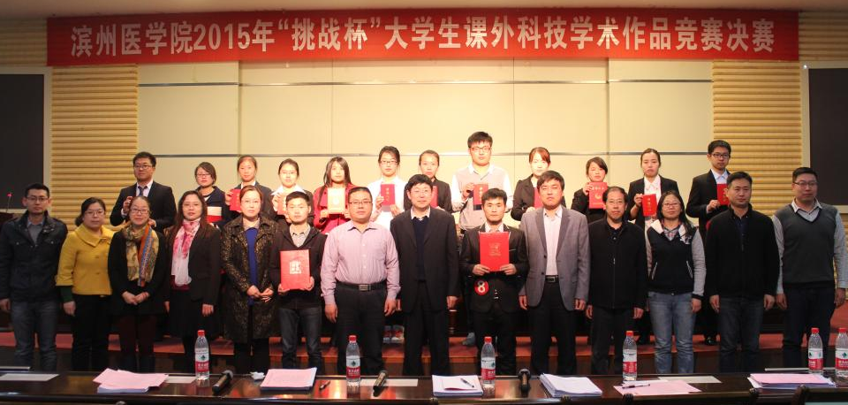
“挑战杯”课外学术创新大赛
（1）赵峰老师指导的洪一郎、李莉团队，“红大戟中的蒽醌和三萜类活性成分研究”，荣获校一等奖，省三等奖。
（2）侯桂革老师指导的时阳德、杜 敏团队，“新型铜离子功能荧光探针的合成及性质研究”，荣获校二等奖，省三等奖。
（3）李洪娟老师指导的王建玉、葛蒙蒙、王施伟团队，“沙苑子不同溶剂提取物的抗氧化活性及有效成分研究”，荣获校二等奖，省三等奖。

Slide 44
五 问题与对策

Slide 45
5.1 运行管理
1、管理机制
在国家中医药管理局和山东省中医药管理局政策引导下，实行理事会管理、学术委员会指导下的主任负责制。
理事会：滨州医学院和烟台渤海制药集团有限公司共同组建。
学术委员会：由国医大师晁恩祥等7名在国内本行业内有一定影响力的专家组成，报山东省中医药管理局和国家中医药管理局备案。
主任：第一届主任聘任滨州医学院院长王春华教授担任，并报山东省中医药管理局和国家中医药管理局备案。

Slide 46
5.1 运行管理
1、管理机制
各研究方向学术带头人：引进国内外有一定影响力的专家、学者担任，在建设期内实现全职化。
各研究方向研究骨干：在现有人员基础上，吸引具有较高水平的中青年优秀人才来研究室工作，优化现有骨干人员学历、年龄结构，在建设期内达到国家中医药管理局及评审专家组的要求。
研究人员：由固定人员和流动人员组成，配备相对稳定的实验技术人员，并面向国内外开放，欢迎客座人员开展研究。

Slide 47
5.1 运行管理
2、经费保障机制：由学校、企业设立研究室建设运行专项资金，支持研究室开展各项科研活动。
3、激励机制：采用物质、精神等各种激励方式，将老师的薪酬与绩效挂钩，将学生的学分与实践创新相结合，鼓励师生参与校企合作共建研究室。
4、约束机制：建立健全研究室运行的各项规章制度，确保研究室运行有法可依。
5、转化机制：充分利用校企合作的优势，开展符合市场需求、符合国家中医药发展政策的能够实现产业化转化的研究课题。

Slide 48
5.1 运行管理
6、共享机制：共建专业、共同开发课题、共建共享实训基地、共享校企人才资源、共同开展应用研究与技术服务，使企业在分享学校资源优势、实现其经济效益同时，参与学校的改革与发展，使学校在分享企业资源中，实现其人才培养、科学研究、社会服务的三大职能。
7、监督机制：建立专门机构对研究室的建设、运行进行监督管理，对共建研究室是否达到目标和标准及其达到的程度作出判断，确保研究室的运行符合国家中医药管理局的相关规定。

Slide 49
5.2 问题分析与解决措施
实验室学术带头人数量有限，需要进一步加大力度引进和培养学术带头人和学术骨干。
省部级以上奖励依旧空缺，下一步将加大力度，对已经有进展的课题和项目重点支持，争取冲击省部级以上奖励。
进一步加大力度，冲击省、国家重大科研项目。

Slide 50
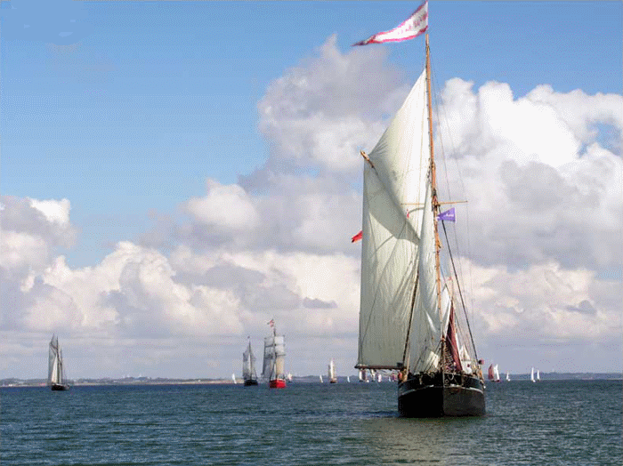
谢谢各位专家 !

